Slide 1
Книга Почета
Управления образования администрации Барабинского района
«Золотой фонд педагогов Барабинского района»
по итогам 2018-2019 учебного года
(приказ Управления образования администрации Барабинского района
№245 от 29.05.2019
«О занесении имен в Книгу Почета
«Золотой фонд педагогов Барабинского района»-2019)

Slide 2
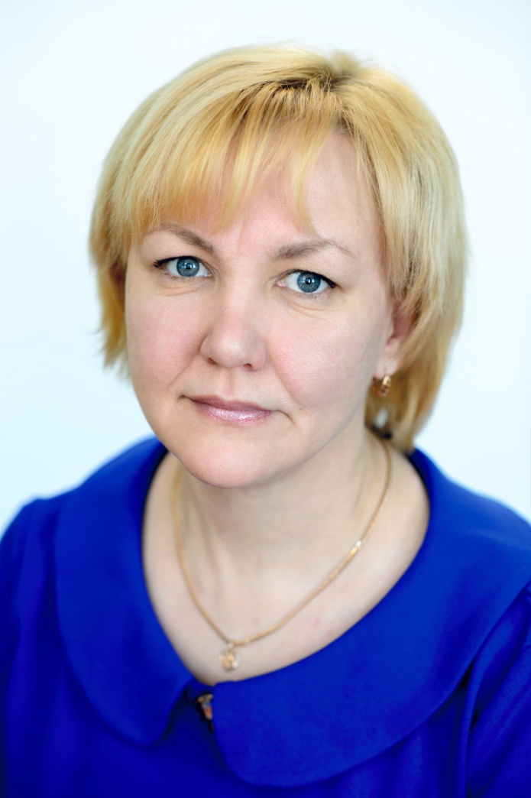
Могильная Наталья Леонидовна
учитель информатики высшей квалификационной категории
МКОУ СОШ №2 Барабинского района Новосибирской области
В сфере образования работает с 1999 года. Является членом районной комиссии по проверке олимпиадных и исследовательских работ, техническим специалистом на ГИА.
Представляет опыт работы на конференциях и семинарах различного уровня. В 2018 году проводила открытое занятие на областном семинаре – практикуме для руководящих и педагогических работников «Организация проектной деятельности в образовательной организации». Её материалы опубликованы в сборниках Всероссийской научно-практической конференции «Новые технологии в педагогической науке» (2018г.), Международной научно-практической конференции «Инновационный потенциал непрерывной образовательной системы Л.Г. Петерсон: сохраняя прошлое, создаем будущее» (2018г.).
Наталья Леонидовна ежегодно участвует в конкурсах профессионального мастерства: педагогическое тестирование «Педагогическая деятельность: сущность, структура, функции» (2018 г., сертификат отличия I степени), международная профессиональная олимпиада для работников образовательных организаций «Дорожная карта» по формированию и введению национальной системы учительского роста» (2019 г., диплом I степени), «Инфографика для образовательной деятельности: онлайн-редактор canva» (2019 г., диплом I степени). Опыт работы «3D моделирование в рамках проектной деятельности» представляла на выставке образовательных организаций «УчСиб 2019».
За подготовку лауреатов районного конкурса творческих исследовательских работ школьников награждена Почетной грамотой Законодательного Собрания Новосибирской области (2018г.), Благодарственными письмами Управления образования администрации Барабинского района (2018,2019г.г.).

Slide 3
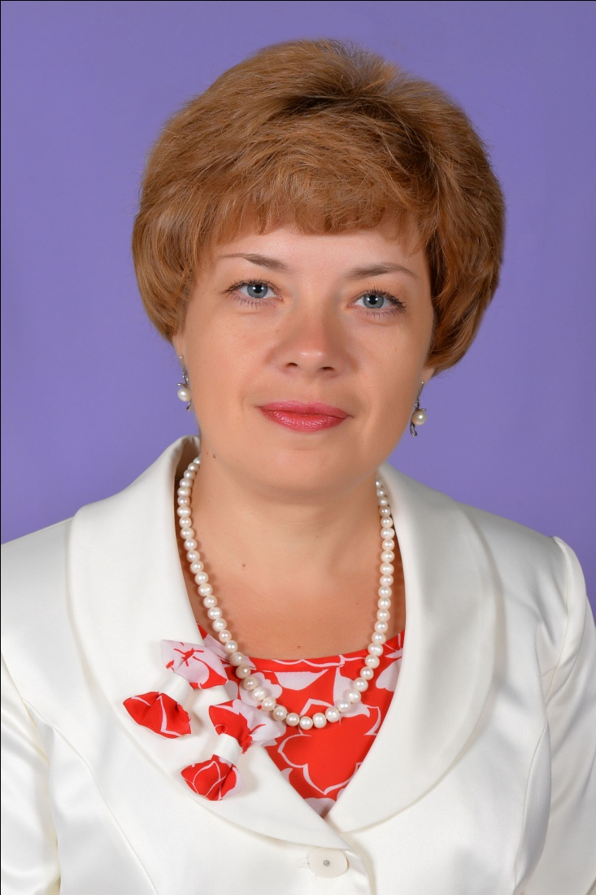
Бессонова Ольга Викторовна
учитель начальных классов высшей квалификационной категории
МБОУ СОШ№3 Барабинского района Новосибирской области
Приоритетными направлениями деятельности педагога являются формирование у обучающихся умения самостоятельно осваивать и перестраивать новые способы деятельности в любой сфере, интеллектуальное развитие и усовершенствование творческих способностей школьников, воспитание духовно и нравственно богатой личности. Подтверждением результативности работы являются достижения учащихся в олимпиадах, конкурсах творческих и исследовательских работ муниципального, областного, всероссийского уровней. Бессонова О.В. постоянно совершенствует профессиональное мастерство. В 2017 году выпущено методическое авторское пособие для учителей начальных классов, родителей «Где и как рождаются учёные и исследователи». Опыт работы педагога по различным проблемам: «Формирование здоровьесберегающей среды в системе начального образования», «Решение задач Федерального государственного образовательного стандарта», «Подходы к формированию информационно-образовательной среды, обеспечивающей качество образования» - представлен в выступлениях на всероссийских и международных научно-практических конференциях, региональных и районных семинарах и освещен в научно-методических сборниках статей конференций (2018– 2019 г.г.).
Ольга Викторовна является экспертом по оцениванию олимпиадных заданий участников районной олимпиады школьников и проектных работ участников районного конкурса, а также конкурсных работ участников муниципального этапа областного конкурса «Мой лучший урок». Педагог провела мастер-класс в рамках заседания Школы молодого специалиста «Актуальные вопросы в образовательной деятельности молодого специалиста» (2019 г.).
Награждена Почётной грамотой Министерства просвещения, грамотой Общероссийской общественной организации «Всероссийское педагогическое собрание», дипломом II степени муниципального этапа XIV Всероссийской акции «Спорт-альтернатива пагубным привычкам» (2019 год).

Slide 4
Пиняркина Татьяна Витальевна
учитель математики высшей квалификационной категории
МБОУ СОШ №3 Барабинского района Новосибирской области
Педагог владеет принципами образовательной политики, целями, формами и методами обучения и воспитания, современными педагогическими технологиями; отличается не только глубиной знаний и широтой кругозора, но и стремлением к новаторству, к поиску наиболее оптимальных методик преподавания предмета.
Татьяна Витальевна активно участвует в районных, региональных, областных и международных семинарах и конференциях, где представляет опыт работы по различным направлениям: «Педагогическое волонтерство в рамках сотрудничества школы и ВУЗа», «Опыт работы методического объединения учителей математики Барабинского района» на всероссийском семинаре-совещании, «Работа с мотивированными детьми» на региональном съезде учителей математики, «Современный урок как основная форма реализации требований ФГОС», «Деятельностный подход в реализации системы подготовки выпускников к ГИА по математике» на заседании РМО учителей математики (2018-2019г.г.).
Татьяна Витальевна является руководителем районного методического объединения учителей математики, сотрудником научно-исследовательской лаборатории конструктивного обучения Куйбышевского филиала ГБОУ ВПО НГПУ, участвует в разработке проекта профессора Н.П. Шаталовой (КФ НГПУ) «Школа свободного выбора», членом экспертной группы по экспертизе исследовательских и олимпиадных работ.
Педагог –участник Всероссийского конкурса методических разработок, дипломант межрегионального конкурса «Авторские учебные материалы регионального содержания». Татьяна Витальевна награждена почетной грамотой НИПКиПРО за вклад в развитие образования Новосибирской области (2018г.).
Высокий профессионализм, разносторонние знания, доброжелательность, отзывчивость и преданность делу Ирины Константиновны снискали заслуженное уважение среди коллег, учеников и родителей.

Slide 5
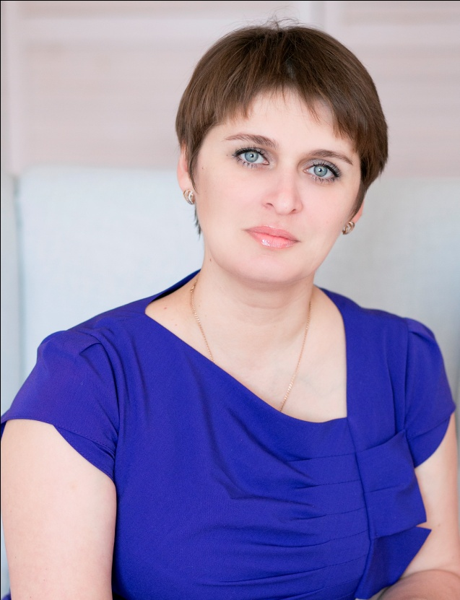
Чигарева Татьяна Александровна
учитель информатики высшей квалификационной категории
МБОУ СОШ №3 Барабинского района Новосибирской области
Татьяна Александровна - творческий, инициативный, высококвалифицированный специалист, свободно ориентирующийся в современных аспектах методики преподавания информатики и ИКТ, работающий по программам базового и углубленного уровней, отличающийся стремлением к новаторству.
Постоянно повышает свой профессиональный уровень, является руководителем районного методического объединения учителей информатики. Проводит открытые уроки, круглые столы и мастер-классы по актуальным проблемам, участвует в районных, региональных, областных и международных семинарах и всероссийских конференциях, где представляет опыт работы по различным направлениям: «Развитие межпредметных связей информатики в условиях ФГОС общего образования», «Проектная деятельность как средство развития креативности старших школьников», «Конструктивное обучение - необходимое условие формирования личности современного ученика», «Проектный метод как средство воспитания социально- ориентированной личности», «Подготовка учителей в сфере информационных технологий», «Пути формирования педагогических компетенций студентов во время педагогической практики», «Развитие познавательного интереса и творческих способностей учащихся на уроках информатики» (2018-2019 уч. год).
Чигарева Т.А. - победитель в конкурсе электронных газет в рамках районной Недели психологии «Изменяющийся мир и его влияние на участников образовательного процесса: учащихся, педагогов, родителей», призер районного конкурса профессионального мастерства «Учитель года». Награждена Благодарностью Министерства образования Новосибирской области, Благодарственным письмом Главы Барабинского района
Стремление к совершенствованию мастерства, ответственное отношение к делу, требовательность к себе и своим учащимся, энергичность, доброжелательность, душевная отзывчивость – характерные черты Татьяны Александровны Чигаревой.

Slide 6
Равло Лена Анатольевна
учитель физической культуры высшей квалификационной категории
МКОУ СОШ №47 Барабинского района Новосибирской области
В своей профессиональной деятельности Лена Анатольевна опирается на личностно-ориентированные технологии, позволяющие формировать у школьников предметные, учебно-познавательные, коммуникативные компетенции. Использование элементов современных педагогических технологий позволяет ей добиваться хороших результатов.
Ученики Лены Анатольевны успешно представляют школу на районных соревнованиях: первенство по мини-футболу среди школьников по группе 10-11 класс – 1 место (сентябрь 2018г.); турнир по мини-футболу среди учащейся молодежи ОУ СПО и учащихся старших классов ОУ – 3 место (октябрь 2018г.); соревнования по легкоатлетическому многоборью среди смежных 6 классов – 3 место (октябрь 2018г.), бег на 400 м. среди учащейся молодежи ОУСПО и учащихся старших классов ОУ – Можайская В., 2 место (сентябрь 2018г.); стрельба из пневматической винтовки в осенней спартакиаде допризывной молодежи – Семенов Е., 1 место (октябрь 2018г.); соревнования по легкоатлетическому многоборью среди смежных 8 классов – Рау Д., 1 место (октябрь 2018г.).
Ученики Равло Л.А. ежегодно являются участниками президентских соревнований и состязаний, сдают нормы оборонно-спортивного комплекса «Готов к труду и обороне!». За последние два года 12 ребят получили золотые значки ГТО, 7 – серебряные и 2 – бронзовые.
Педагог сознательно намечает программу самосовершенствования, выступает с докладами на семинарах, педагогических советах, заседаниях школьного и районного методического объединений.

Slide 7
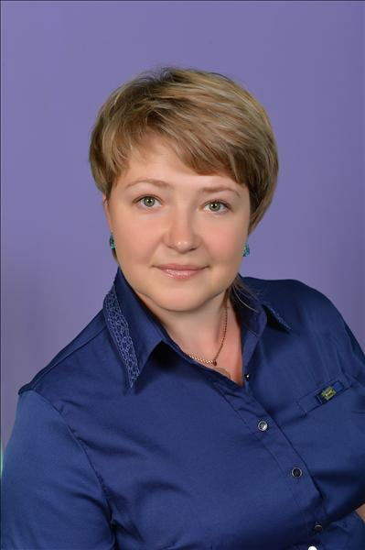
Захарова Юлия Анатольевна
учитель начальных классов первой квалификационной категории
МБОУ СОШ № 93 Барабинского района Новосибирской области
За профессионализм, высокие результаты в обучении и воспитании школьников награждена Почетной грамотой Главы Барабинского района (2018).
Юлия Анатольевна – творческий педагог, организующий образовательный процесс на высоком методическом уровне, что позволяет добиваться позитивной динамики предметных, метапредметных и личностных результатов учащихся. Учитель в системе организует проектную деятельность, ее ученики в 2018-2019 учебном году стали лауреатами межшкольного конкурса творческих исследовательских работ и районного конкурса проектных работ младших школьников.
Воспитанники Юлии Анатольевны стали активными участниками творческих конкурсов и состязаний: районного конкурса по ПДД (2 диплома лауреатов), III открытого городского фестиваля «Поверь в мечту» (диплом лауреата), межрегионального экологического конкурса «По болотам я хожу» (дипломом призера третьей степени), областного конкурса «Разговор о правильном питании» (2 диплома участников).
Опытом своей работы Ю.А. Захарова ежегодно делится с коллегами на заседаниях школьного методического объединения учителей начальной школы, руководителем которого является, педагогических советах по различным темам, районного методического объединения учителей начальных классов. В 2018 году стала участником Всероссийского движения «Экоурок», лауреатом регионального конкурса «Педагогический профессионализм в образовании».
Среди учащихся, родителей, педагогов Юлия Анатольевна пользуется заслуженным авторитетом. Она умеет увлечь своим примером и педагогическим мастерством тех, кто работает рядом, включить родителей в деятельность, направленную на создание условий, способствующих развитию их детей.

Slide 8
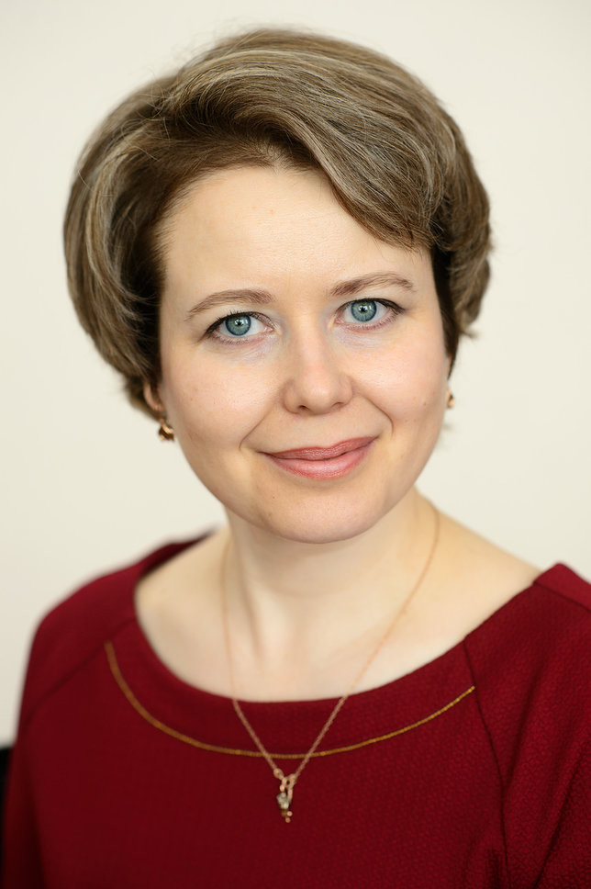
Куртас Елена Александровна
учитель русского языка и литературы высшей квалификационной категории
МБОУ СОШ № 93 Барабинского района Новосибирской области
Елена Александровна - учитель высшей квалификационной категории, организующий образовательный процесс на высоком профессиональном уровне. Педагог в пилотном режиме организует обучение русскому языку и литературе в рамках ФГОС.
Высокое качество ресурсного обеспечения и профессиональное мастерство учителя обеспечивают позитивную динамику образовательных результатов. 100% выпускников 11 классов успешно сдают ЕГЭ по русскому языку. В 2018 году качественная успеваемость сдачи ОГЭ по русскому языку составила 86%. За последние два года подготовлено 3 призера муниципального этапа, 2 призера регионального этапа Всероссийской олимпиады школьников.
Елена Александровна в системе организует внеурочную деятельность. В 2018-2019 учебном году подготовлено 2 участника районных конкурсов творческих исследовательских работ, 2 лауреата муниципального этапа Всероссийского конкурса сочинений, победитель X Сибирских детских поэтических чтений, 8 победителей Всероссийской онлайн-олимпиады Учи.ру, 2 дипломанта международной онлайн-олимпиады «Фоксфорд».
В 2018 году школьное методическое объединение учителей филологии, возглавляемое Е.А. Куртас, разработало проект создания школьной лингвистической студии для учащихся 5-11 классов. В 2019 году в рамках работы студии готовится к выпуску первый поэтический сборник.
Елена Александровна Куртас внесла большой вклад в социально-экономическое развитие Новосибирской области, являясь членом региональной общественной организации «Ассоциация участников педагогических конкурсов», пользуется заслуженным уважением среди коллег, учащихся и их родителей.

Slide 9
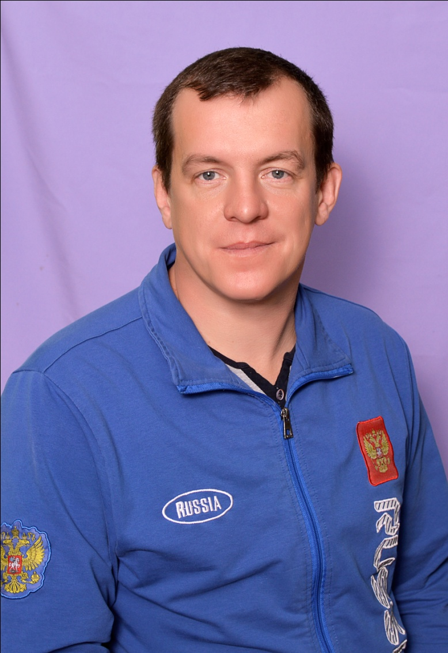
Богданов Сергей Николаевич
учитель физической культуры первой квалификационной категории
МКОУ Старощербаковской СОШ Барабинского района Новосибирской области
За достижение высоких результатов в деле воспитания школьников отмечена Благодарностью Управления образования администрации Барабинского района, 2016г.; за многолетний добросовестный труд, большой вклад в дело обучения и воспитания подрастающего поколения и высокий профессионализм объявлена благодарность Законодательного собрания Новосибирской области, 2017г.; за профессионализм, высокие результаты обучения и воспитания школьников, организацию учебно-воспитательного процесса награждена Почетной грамотой Главы Барабинского района, 2017г.
В 2019г. Богданов Сергей Николаевич стал победителем муниципального этапа конкурса «Педагог года-2019» в номинации «Учитель года». Достойно представил Барабинский район в областном конкурсе «Учитель года-2019», став лауреатом.
С 2017 года в МКОУ Старощербаковской СОШ действует школьный спортивный клуб «СТАРТ» под руководством Богданова С.Н. Активность и вовлечение детей в физкультурно-оздоровительную деятельность значительно возросли. В настоящее время школьный спортивный клуб посещают 76 обучающихся.
В своей работе Сергей Николаевич стремится к постоянному совершенствованию педагогического мастерства. Накопленным опытом делится с коллегами: выступает с докладами на педсоветах, родительских собраниях, РМО учителей физической культуры, проводит открытые уроки. С 2018 г. является руководителем районного методического объединения учителей физической культуры и ОБЖ. Повышает собственный профессиональный уровень на курсах повышения квалификации.
Обучающиеся участвуют и показывают высокие результаты в спортивных соревнованиях различных уровней: муниципальные этапы Всероссийских соревнований школьников «Президентские состязания» (2018г.,1 место) и Всероссийских соревнований школьников «Президентские спортивные игры» (2018г., 2 место); межрайонные соревнования по ориентированию (2018г., 2 место), по скалолазанию (юниорки) (2018г., 3 место), по спортивному туризму (юниорки) (2018г., 3 место); районные соревнования по волейболу (девушки) (2018г., 2 место), по настольному теннису (2018г., 2 место), «Молодецкие забавы» в рамках областного фестиваля «Полигон твоих возможностей» (2018г., I место).
За многолетний добросовестный труд, высокий профессионализм, большой вклад в дело развития физкультуры и спорта награжден Почетной грамотой Законодательного собрания Новосибирской области.

Slide 10
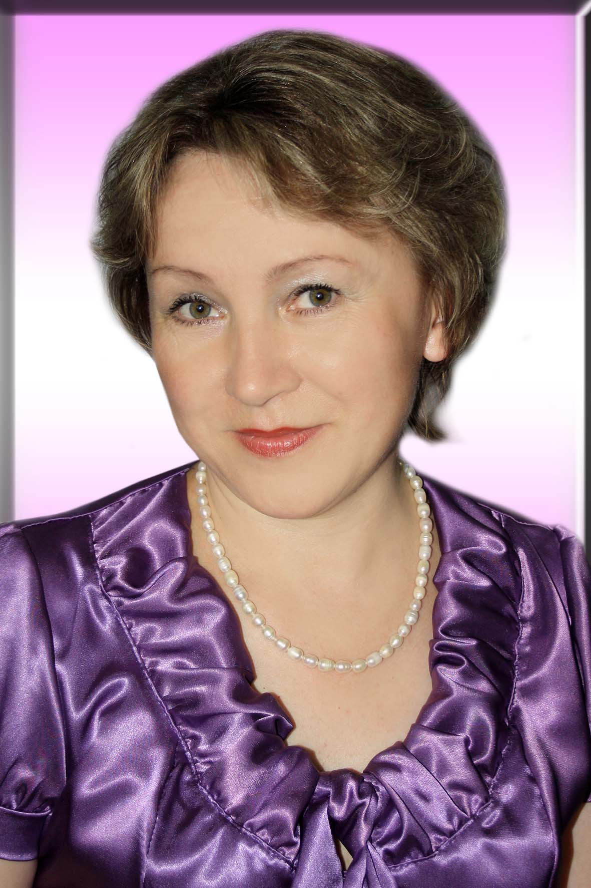
Гребенщикова Татьяна Анатольевна
учитель начальных классов высшей квалификационной категории
МКОУ Старощербаковской СОШ Барабинского района Новосибирской области
Владея современными образовательными и информационными технологиями, Татьяна Анатольевна стремится сделать процесс обучения технологичнее, качественнее и интереснее для обучающихся. Развитие познавательных и творческих способностей школьников осуществляет через активное вовлечение детей в проектную, исследовательскую деятельность. Обучающиеся активно участвуют в конкурсах и мероприятиях различного уровня, показывая высокие результаты: Всероссийская олимпиада Учи.ру (2019г., дипломы победителей, похвальные грамоты); Всероссийская Интернет-акция «Безопасность детей на дороге» (2019г., лауреат-победитель); Всероссийский конкурс презентаций «Защитники Отечества» (2019г., 2 место); региональный фестиваль «Юный дизайнер–2019» (2019г., диплом I степени); областной конкурс поделок «Поверь в мечту» для детей с ограниченными возможностями здоровья (2019г., диплом участника); районные интеллектуальные турниры «По страницам истории города Барабинска» (2018г., диплом III степени), «Профессии» (2018г., диплом I степени); районные конкурсы листовок «Терроризму – НЕТ!» (2018г., дипломы I и II степени), презентация «Мой папа – герой» (2018г., дипломы I и III степени); районная выставка «Живут на свете чудеса» (2018г., диплом I степени).
Татьяна Анатольевна – активный участник педсоветов, конференций, районного методического объединения учителей начальных классов и методического совета школы, охотно делится накопленным опытом с другими учителями. Активно участвует в конкурсах профессионального мастерства: Всероссийский конкурс «Лучшая методическая разработка» (Центр педагогических технологий им. К.Д.Ушинского «Новое образование» г.Москва), «1001 идея интересного занятия с детьми» (XIII Всероссийский интернет-педсовет, г. Москва) ( 2017г., диплом участника); Всероссийский конкурс на лучшую публикацию — «Творческий учитель - 2018» (диплом участника); муниципальный этап областного конкурса «Мой лучший урок» (2019г., диплом I степени); Учитель имеет публикации в электронных СМИ: «Pedsovet.su», «InfoUrok.RU» , nsportal.ru, «Педсовет/pedsovet.org».

Slide 11
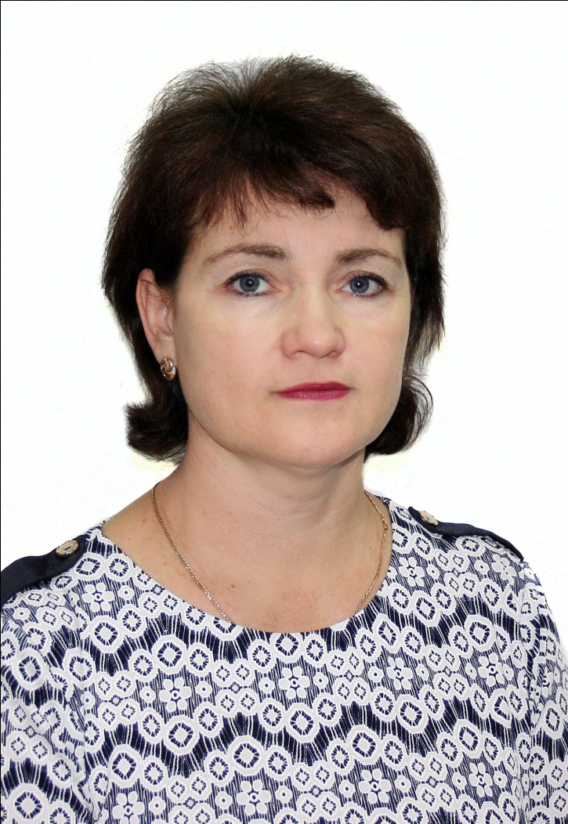
Шутова Наталья Владимировна
учитель биологии и химии высшей квалификационной категории
МКОУ Новоспасской СОШ Барабинского района Новосибирской области
Продуманный выбор приоритетных направлений деятельности, квалифицированное планирование учебного процесса, ориентированное на цели и задачи обучения, применение современных педагогических технологий, а также самообразование позволяет педагогу добиваться хороших результатов в обучении биологии и химии. В системе ведет учитель работу с одаренными детьми. Ученики Натальи Владимировны ежегодно участвуют в муниципальном этапе Всероссийской олимпиады школьников по биологии и химии (в 2018 году диплом II степени по биологии).
Наталья Владимировна Шутова является руководителем кружка «Биологический практикум». Её ученики демонстрируют высокие достижения, участвуя в интеллектуальных играх, конкурсах, олимпиадах различного уровня: районный этап областного тура Всероссийского конкурса юных исследователей окружающей среды (диплом I степени), районный экологический фестиваль «Зеленая планета» (диплом участника), районный экологический фестиваль «Зеленая планета» (конкурс «Дни защиты от экологической опасности» - диплом I степени), районный этап Областного тура Всероссийского конкурса «Моя малая родина: природа, культура, этнос» (диплом II степени)
Педагог постоянно повышает уровень своего профессионализма. Прошла курсы повышения квалификации по теме «Современные технологии инклюзивного образования обучающихся с ограниченными возможностями здоровья в условиях реализации ФГОС» (2019г.). Входит в состав экспертной группы по проверке муниципального этапа всероссийской олимпиады школьников, районных конкурсов творческих исследовательских работ учащихся. Участвует в работе межшкольных и районных семинаров, проводит открытые уроки и мероприятия, выступает с докладами.
Наталья Владимировна не только профессиональный педагог, но и человек высокой нравственности. Пользуется заслуженным уважением коллег, родителей, учащихся.

Slide 12
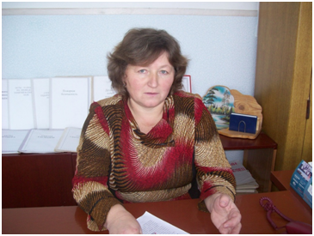
Штерцер Антонина Петровна
директор, учитель русского языка и литературы высшей квалификационной категории
МКОУ Тополевской ООШ Барабинского района Новосибирской области
Антонина Петровна грамотный, творчески работающий учитель, имеющий глубокие теоретические знания преподаваемого предмета, богатый арсенал форм и методов обучения учащихся. Она стремится к постоянному творческому поиску.
Антонина Петровна всегда привлекает своих учеников к участию в творческих конкурсах, конкурсах сочинений, где они становятся призерами. Наиболее значимыми являются проект-победитель заочного этапа Всероссийского конкурса молодежных проектов «Если бы я был Президентом» (2017г.); два диплома 2 степени областного конкурса литературного творчества «В здоровом теле - здоровый дух» (2017г.); диплом за участие в областном этапе конкурса творческих проектов «Моя семейная реликвия» (2018г.); диплом 2 степени районного конкурса юных ведущих и журналистов в номинации «Лучшая школьная газета» (2018г.); диплом за 3 место в районном конкурсе «Папа и я – лучшие друзья» в номинации «Литературное творчество» (2018г.).
Признание профессионализма Антонины Петровны подтверждают медаль «Общественное признание» Законодательного собрания Новосибирской области (2015г.), Благодарность Законодательного собрания Новосибирской области за активное участие в военно-патриотическом воспитании молодежи и организацию 1 этапа конкурса «Память жива…» (2015г.), Благодарность Комитета Государственной Думы по образованию за многолетний добросовестный труд, значительные успехи и высокую результативность в педагогической деятельности (2016г.), Благодарственное письмо МОО «Содружество» Барабинского района за участие в районном конкурсе «Социальная звезда» (2017г.).

Slide 13
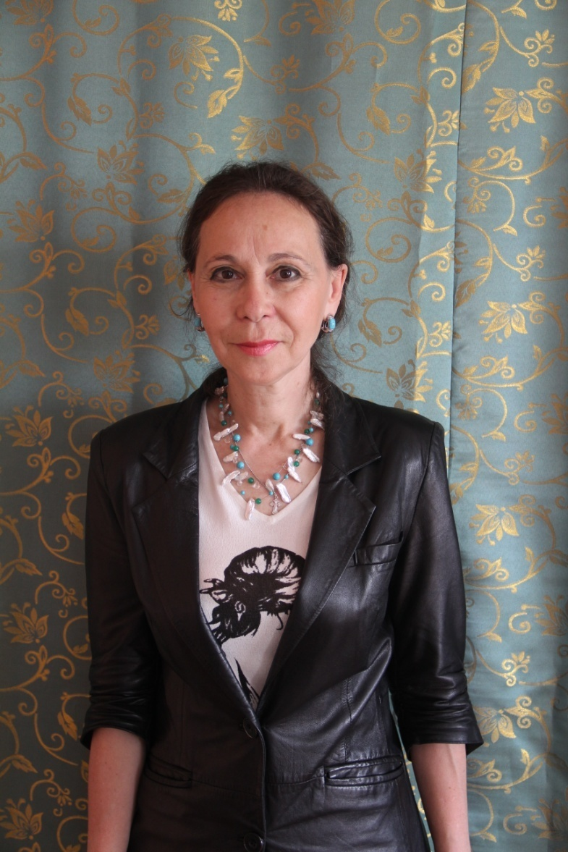
Ноздренко Валентина Ивановна
педагог дополнительного образования высшей квалификационной категории
МКОУДО «ЦДОД» Барабинского района Новосибирской области
Валентина Ивановна – талантливый педагог, руководитель творческого объединения «Память». Залогом ее педагогических успехов являются педагогическое мастерство, самообразование, серьезное и заинтересованное отношение к повышению квалификации, постоянный творческий поиск, глубокие знания возрастных и психологических особенностей детей. Валентина Ивановна развивает познавательные возможности и способности, расширяет творческие способности учащихся, способствует личностному развитию, повышает качество творческой подготовленности, чтобы дети более уверенно ориентировались в простейших закономерностях окружающей их действительности и активнее использовали творчество в повседневной жизни.
Учащиеся активно участвуют в конкурсах, соревнованиях, олимпиадах различного уровня и занимают призовые места: Международный конкурс «Горизонты открытий» (2018г., диплом III степени), всероссийский конкурс «Радуга талантов» (2017г., диплом лауреата), областной этап Всероссийского открытого конкурса по художественному и техническому творчеству «Рождественский фейерверк-2018» (диплом II степени), Областные Тихомировские чтения (2017-2018г.г., дипломы лауреатов) , межрегиональная научно-практическая конференция «Цвети, шахтёрская земля!» (2018г., диплом III степени), районный конкурс исследовательских работ (2018-2019г.г., дипломы лауреатов).
Профессиональная деятельность Ноздренко В.И. отмечена грамотами и благодарностями за большой личный вклад в развитие эколого-краеведческой деятельности: Почетной грамотой Совета депутатов Барабинского района (2018г.), Благодарственным письмом Государственного Федерального заказника «Кирзинский» (2018г.)

Slide 14
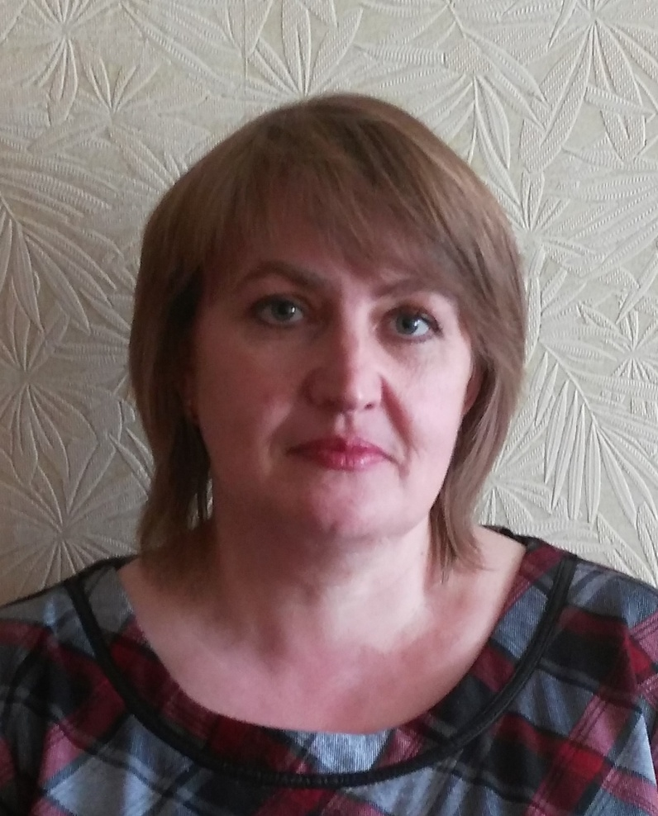
Обгольц Наталья Дмитриевна
учитель начальных классов высшей квалификационной категории
МКОУ Новоярковской СОШ Барабинского района Новосибирской области
Наталья Дмитриевна Обгольц в совершенстве владеет содержанием предметов и методикой преподавания в начальной школе, современными образовательными технологиями. В основе ее учебно-воспитательной деятельности лежит принцип педагогической поддержки, что позволяет обучающимся достигать хороших результатов в обучении и развитии творческих способностей. В 2018-2019 учебном году ученики Натальи Дмитриевны стали участниками, победителями и лауреатами в конкурсах различных уровней. Всероссийские: конкурс-игра «Зимние интеллектуальные игры, конкурс «Русский медвежонок – языкознание для всех» (2018 г.); районные: выставка декоративно-прикладного творчества «Живут на свете чудеса» - региональный фестиваль «Школа. Творчество. Успех» (2018г., диплом 1 степени, 4 диплома 3 степени), конкурс коллажей «Мой ласковый и добрый друг» в рамках районной Декады «Добра и милосердия» (2018 г., 2 место), конкурс коллажей «Я с вами поделюсь улыбкой» (2018 г., диплом 3 степени), конкурс плакатов «Информационная безопасность» ( 2019 г., диплом 1 степени).
Н.Д. Обгольц является активным участником педагогических конкурсов различных уровней. Всероссийские: конкурс профессионального мастерства педагогических работников, приуроченный к 130-летию рождения А.С.Макаренко (диплом победителя конкурса в субъекте РФ: Новосибирская область, 2018 г.), тестирование педагогов на портале «Единый урок» «Учитель начальных классов в соответствии с требованиями профессионального стандарта и ФГОС» и «Классные руководители» в соответствии с требованиями профессионального стандарта и ФГОС» (диплом, 2018 г.), контрольная работа по информационной безопасности Единого урока безопасности в сети «Интернет» (диплом, 2018 г.). Региональные: литературный конкурс «Души прекрасные порывы». Номинация «Разработка урока» (диплом 2 степени, 2018 г.).

Slide 15
Жарикова Стелла Александровна
педагог - психолог первой квалификационной категории
МКДОУ №1 «Ручеек» Барабинского района Новосибирской области
Профессиональная деятельность Стеллы Александровны отмечена Благодарностью Главы Барабинского района за высокий профессионализм и творческое отношение к делу в обучении и воспитании дошкольников (2018г.); Благодарностью Законодательного собрания Новосибирской области за многолетний добросовестный труд, высокие достижения в профессиональной деятельности и большой вклад в дело обучения и воспитания подрастающего поколения (2018г.).
Качественными показателями профессионального роста является результативное участие в профессиональных конкурсах различного уровня и форумах: Золотая медаль во Всероссийском конкурсе «Территория ФГОС» (2018г.); диплом Лауреата во Всероссийском Конкурсе «Школа здоровья-2018»; диплом II степени в районной «Неделе психологии» (2018г.); Серебряная медаль областного конкурса «Золотая медаль. Модернизация технологий и содержания образования в условиях ведения ФГОС» (2019г.); диплом II степени в X Открытом региональном конкурсе методических материалов «Секрет успеха» (2019г.).
Обобщает и распространяет профессиональный опыт среди коллег, участвуя в работе районный методических объединений педагогов-психологов, учителей-логопедов, старших воспитателей, на семинарах руководителей образовательных учреждений. Принимала участие в работе районной «Школы молодого специалиста».

Slide 16
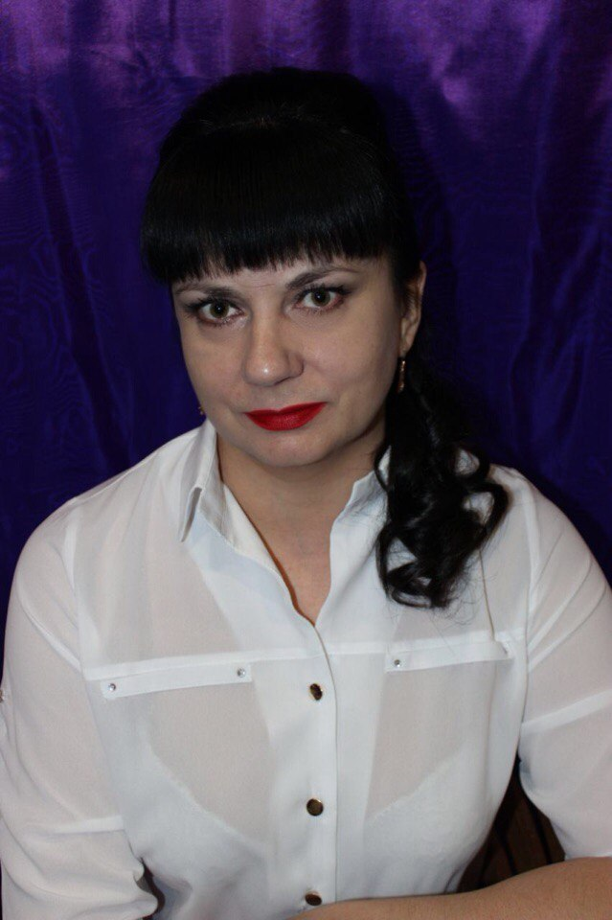
Ченцова Татьяна Александровна
воспитатель высшей квалификационной категории
МКДОУ №3 Барабинского района Новосибирской области
Достижения в работе педагога отмечены Благодарностью Управления образования администрации Барабинского района (2018г.).
Результатом работы Татьяны Александровны являются дипломы за участие в конкурсах разного уровня: открытый региональный конкурс методических материалов "Секрет успеха" (2018г., 1 место; 2019г.,1 место), "Критерии готовности ребенка к школе" (диплом 1 степени); всероссийские конкурсы "Программа экологического воспитания" (2018г., 2 место), "Светоч" (2018г., 2 место), "Знание норм и правил проектирования ООП в соответствии с ФГОС ДО" (2018г., 1 место), "Профессиональные компетенции педагогических работников в воспитательно-образовательном процессе" (2018г., 2место), "Социокультурная практика в современном образовательном процессе" (2018г., 1место); областной конкурс "Семья за детство без опасности!" (2018г., 2 место); районные конкурсы «Творческая мастерская педагога» и "Безопасность на дороге" (2018г., диплом победителя). Активный участник конкурсов профессионального мастерства "Воспитатель ДОУ -2018" (1место), "Педагог года - 2018" (2 место).
Активно повышает свой профессиональный уровень и охотно делится им с коллегами; участвует в профессиональных конкурсах, выступает на семинарах и конференциях разного уровня, проводит мастер-классы для молодых специалистов.
Воспитанники педагога являются участниками творческих, интеллектуальных конкурсов различного уровня, за что неоднократно награждались грамотами и дипломами победителей - международный уровень: 17 дипломов в 2018г.; 2 диплома в 2019г.; всероссийский уровень: 19 дипломов в 2018г.; областной уровень: 8 дипломов; муниципальный уровень: 6 дипломов в 2018г, 3 диплома в 2019г.

Slide 17
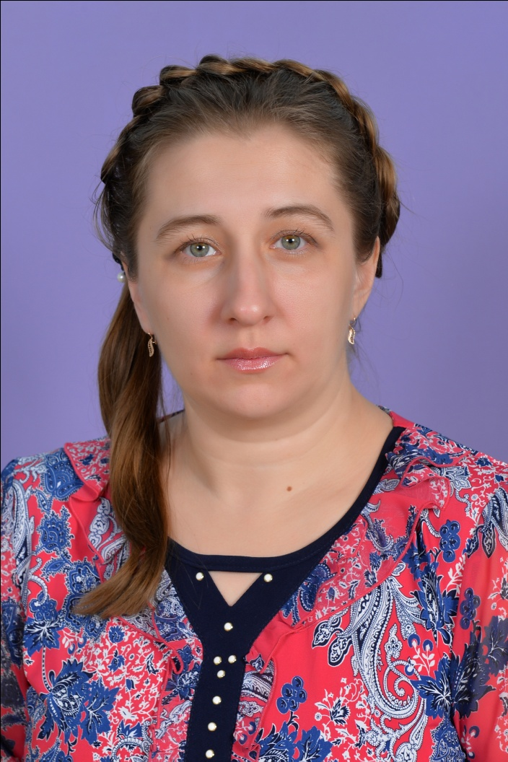
Белая Валентина Владимировна
воспитатель высшей квалификационной категории
МКДОУ №4 «Колокольчик» Барабинского района Новосибирской области
В течение 2018-2019 учебного года педагог реализовала проект «Чистота – залог здоровья», результатом которого стали разработка конспектов дополнительные занятий, игр, досугов, практических занятий; дети овладели элементарными навыками самообслуживания, стали осознанно выполнять культурно – гигиенические навыки; изменилось отношение родителей к здоровью детей.
Валентина Владимировна повышает свой профессиональный уровень, участвуя и побеждая в конкурсах различного уровня: Международный конкурс «Здоровьесбережение в детском саду как важнейшее условие организации педагогического процесса» (2018г., диплом лауреата); Международный конкурс «Игровая деятельность в дошкольном образовательном учреждении по федеральным государственным образовательным стандартам» (2018г., диплом I степени); Всероссийский творческий конкурс «Солнечный свет», в номинациях: «Педагогические проекты», «Исследовательские и научные работы, проекты», «Мой мастер-класс» (2017г., дипломы I степени); участник районного конкурса профессионального мастерства «Педагог года - 2019».
Опыт работы педагога опубликован в сборниках III Международной научно-практической конференции «Актуальные проблемы дошкольного образования», Международной научно-практической конференции «Актуальные вопросы образования и науки», а также в сборнике материалов I Всероссийской научно-практической конференции «Инновационные технологии в современном образовании».
Белая Валентина Владимировна в общении с коллегами и родителями всегда приветлива, с детьми добра и терпелива.

Slide 18
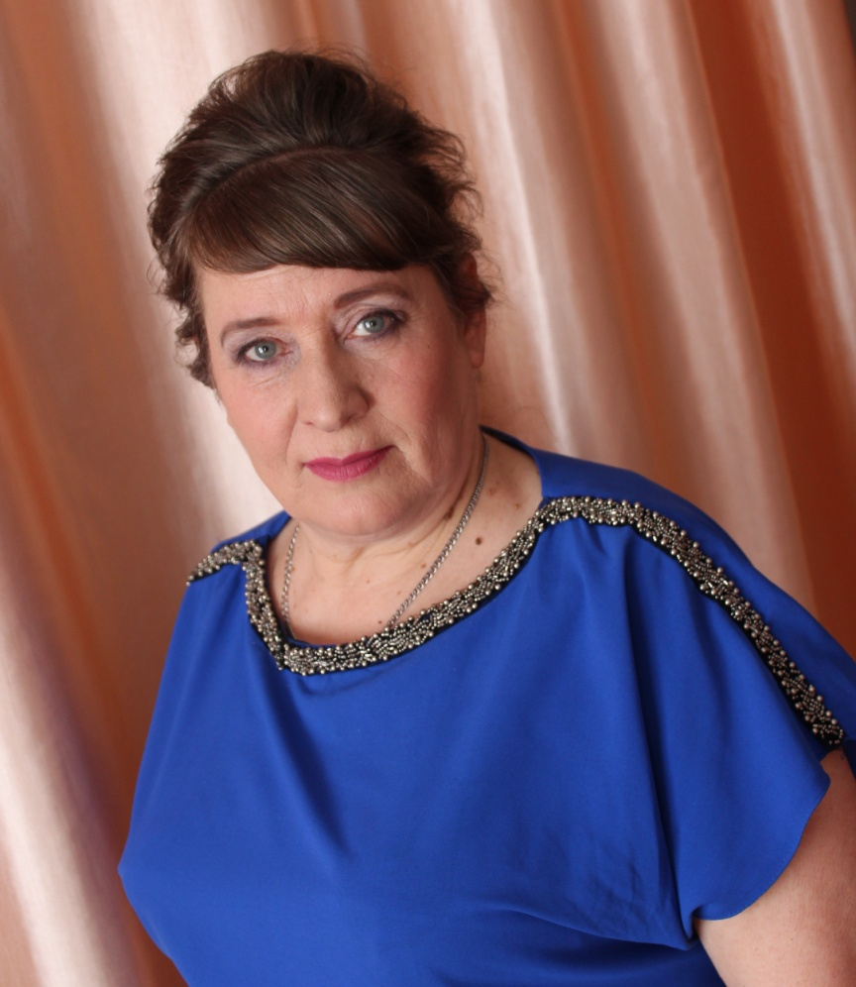
Исаева Людмила Николаевна
воспитатель высшей квалификационной категории
МКДОУ №7 «Радуга» Барабинского района Новосибирской области
Людмила Николаевна Исаева – грамотный, творчески работающий специалист, четко представляющий цели и задачи коррекционной педагогики дошкольного образования. Стаж ее педагогической деятельности составляет 40 лет.
Воспитанники Людмилы Николаевны являются активными участниками и победителями Международного игрового конкурса «Человек и природа» (2016-2019г), Всероссийского турнира «ПОНИ» (2016-2019г), Всероссийского интеллектуального конкурса «Знаток-дошколенок» (2015-2019г), областного конкурса рисунков «Радуга-дуга», посвященному Международному дню детской книги и 130-летию со дня рождения С.Я. Маршака (2017г., диплом лауреата).
Педагогическая деятельность Людмилы Николаевны отмечена серебряной медалью Международного конкурса «Магистр» (2019г.), дипломом победителя Международного конкурса «Твори! Участвуй! Побеждай!» (2016, 2017г.г.), золотой медалью Всероссийского конкурса «Росточек: Мир спасут дети» (2018г.). На страницах электронного журнала «Педагог», сформированного МКУ ЦИМО Барабинского района, опубликована статья «Развитие связной речи детей с общим недоразвитием речи средствами ТРИЗ-технологии» (2017г.).
В сборниках материалов Всероссийских научно – практических конференций «Инновационные и современные технологии в системе образования» и «Реализация концепций развития и преподавания предметных областей как ключевой ресурс повышения качества образования» опубликована статья «Методы активизации родителей как путь установления конструктивного диалога между ДОУ и семьей» (2017г.).

Slide 19
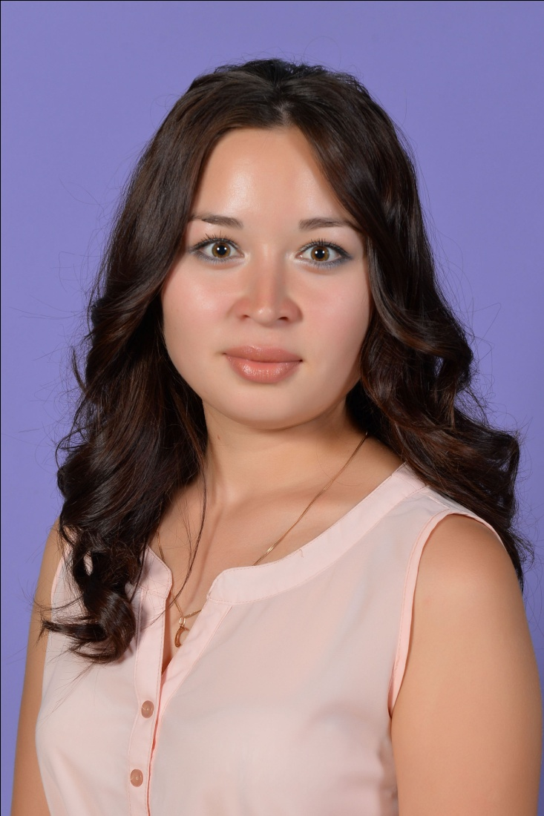
Наурусова Ильвира Варисовна
воспитатель высшей квалификационной категории
МКДОУ №7 «Радуга» Барабинского района Новосибирской области
В 2019г. Наурусова Ильвира Варисовна стала победителем муниципального этапа конкурса профессионального мастерства «Педагог года-2019».
Руководя LEGO - студией, Ильвира Варисовна осуществляет деятельность кружка «LEGO - Мир», отражением деятельности которого являются периодические выставки детского технического творчества на уровне дошкольного учреждения. Ее воспитанники в 2019 году стали победителями открытого районного конкурса-выставки по легоконструированию д ля дошкольников и младших школьников.
Воспитанники Ильвиры Варисовны являются победителями Международного игрового конкурса «Человек и природа» (2016,2017г.г.), Всероссийского конкурса «Твори! Участвую! Побеждай!» (2017,2018г.г.), Всероссийского турнира «ПОНИ» (2017,2018г.г.), Всероссийского интеллектуального конкурса «Знаток-дошколенок» (2016,2017г.г.), дипломантами Открытого областного конкурса «Безопасность на дорогах» (2016г.).
Ильвира Варисовна постоянно повышает свой профессиональный уровень, находится в постоянном творческом поиске, внедряет современные образовательные технологии. Являясь членом методического совета дошкольного учреждения, руководителем методического объединения воспитателей средних групп, оказывает помощь коллегам в освоении и разработке инновационных программ и технологий, вносит предложения по совершенствованию образовательного процесса, координирует работу молодых специалистов, их участие в конкурсах различного уровня.
За достигнутые успехи в учебно-воспитательной работе, высокий профессионализм в 2017 году награждена Благодарностью Законодательного собрания Новосибирской области.

Slide 20
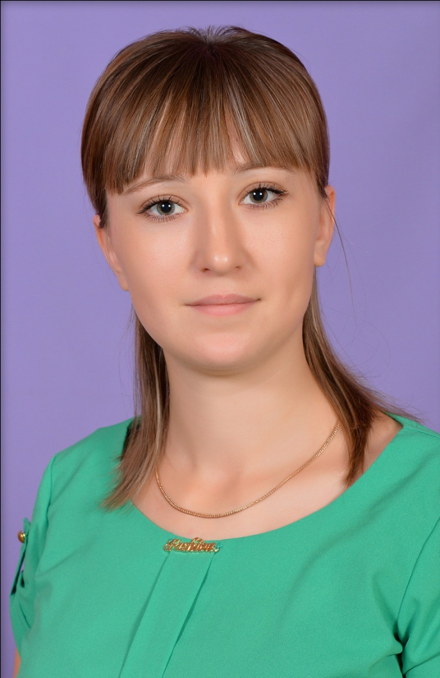
Борисова Татьяна Александровна
Педагог – психолог высшей квалификационной категории
МКДОУ №8 «Солнышко» Барабинского района Новосибирской области
Татьяна Александровна Борисова находится в постоянном процессе творческого саморазвития, кропотливо работает над собой, ищет оптимальные пути решения дошкольных проблем. Участвует в профессиональных конкурсах различного уровня, участник областного конкурса профессионального мастерства «Педагог - психолог Новосибирской области» (2018г., 3 место).
Является активным участником районных методических объединений, семинаров-практикумов, мастер-классов, конференций: школа молодого специалиста «Общая и профессиональная эрудиция молодого педагога» (2018г.), РМО педагогов - психологов «Семейный клуб как форма организации социального партнерства ДОУ и семьи» (2018г.). При проведении семинара для руководителей ДОО «Современные подходы к обучению детей с ОВЗ: проблемы, методы, условия» на базе МКДОУ №8 показала себя как умеющий общаться модератор и как педагог - психолог предоставила комплексное занятие «Маршрут «Успешный первоклассник» (апрель 2019г.).
Отмечена Благодарностью МКУ Центра информационно – методического обеспечения Барабинского района Новосибирской области за активную творческую профессиональную позицию в распространении инновационного психолого-педагогического опыта (2019г.) .
Татьяна Александровна творческая личность. Под её руководством организован и работает родительский клуб «Рука в руке».
Имеет публикации опыта работы в сборнике материалов Всероссийской научно - практической конференции «Самореализация личности в условиях интенсификации образовательного процесса», «Организация работы ПМПК в условиях инклюзивного обучения и воспитания».

Slide 21
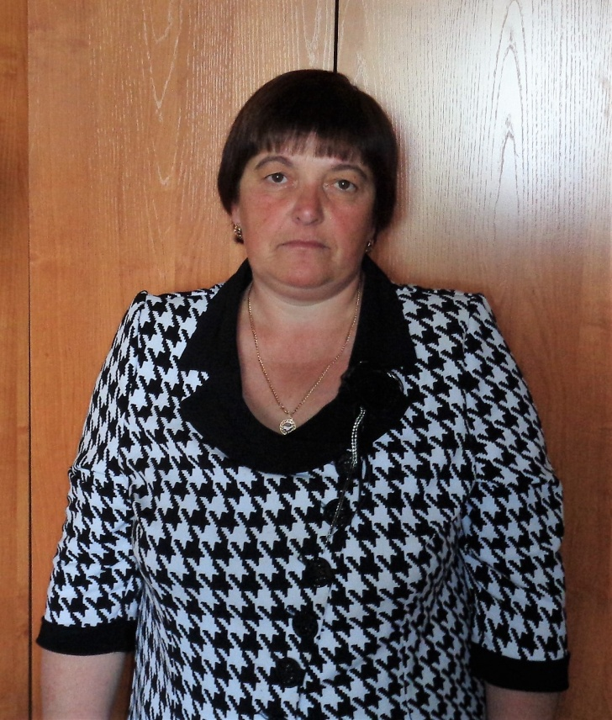
Малолыченко Ирина Витальевна
воспитатель первой квалификационной категории
дошкольной группы Филиала МКОУ Новочановской СОШ – Сизевской ООШ Барабинского района Новосибирской области
Награждена Почетной грамотой Управления образования администрации Барабинского района (2018г.), Благодарственным письмом Управления образования администрации Барабинского района за качественную подготовку и проведение мастер-класса в рамках международной выставки «УчСиб – 2018» (2018г.).
Ирина Витальевна большое внимание уделяет работе с одаренными детьми, что подтверждается достижениями её воспитанников в конкурсах разного уровня за последние два года. Международный уровень: творческий конкурс "Престиж" (участие), конкурс "Старт" (3 место), конкурс "Мириады открытий" (5 участников), «Круговорот знаний» (1 победитель, 2 призера), "Я люблю природу" (2 и 3 место). Всероссийский уровень: конкурс "Защитники отечества" (1 победитель), конкурс детского творчества "Золотые руки мамы" (2 призера), «В гостях у Снежной Королевы» (3 место), конкурс детского творчества «Волшебница осень» (1победитель, 3 призера), «В стране дорожных правил» (1 место), конкурс детского творчества «Символ Нового 2018 года – собака» (3 место), конкурс детского творчества «Поет зима, аукает» (3 призера). Муниципальный уровень: заочный этап слета «Эколашка», конкурс рисунков «Юные защитники природы» ( 2 место).
Качественными показателями профессионального роста является результативное участие в профессиональных конкурсах различного уровня и форумах: международная профессиональная олимпиада для работников образовательных организаций и студентов педагогических специальностей «Художественно-эстетическое воспитание дошкольников» (диплом II степени), проект «Финансовая грамотность в ДОУ и ОО» (диплом I степени), Всероссийские блиц-олимпиады: «Особенности речевого общения педагога с детьми дошкольного возраста» (I место), «Развивающая предметно-пространственная среда» (II место). Публикует авторские разработки на сайтах интернет-проектов: «Prodlenka», «Infourok.ru», «Vospitateljam.ru», «doutessa.ru».

Slide 22
Спасибо за профессионализм!

